Slide 1
Vamos de viaje
Unidad I Lección I

Slide 2
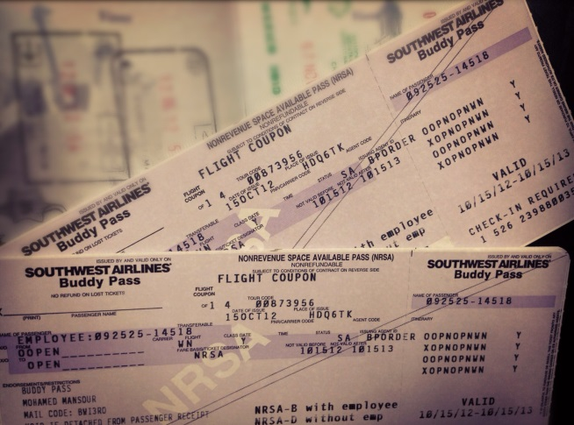
En la agencia de viajes
La agente de viajes
El itinerario
Un boleto de ida y vuelta

Slide 3

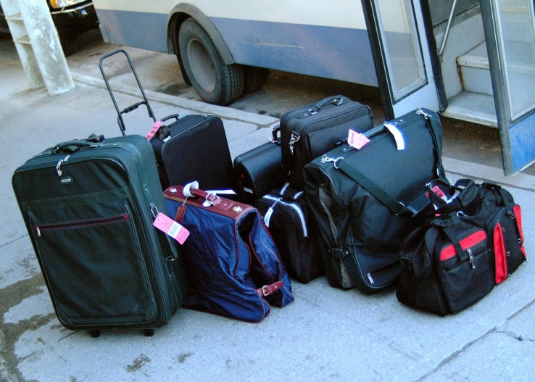
Antes de salir
Confirmar el vuelo
Hacer las maletas

Slide 4
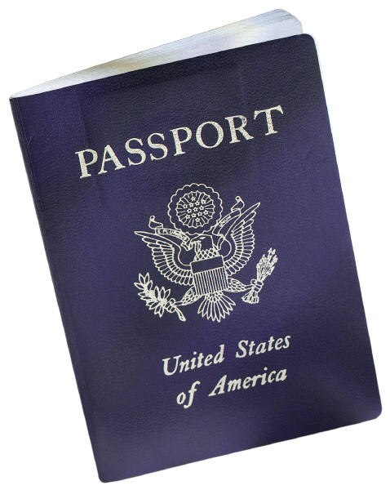
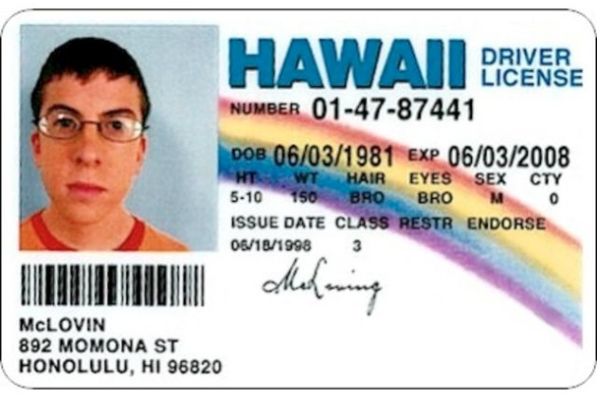
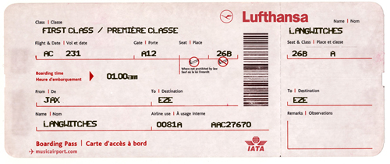
Los documentos importantes
el pasaporte
La identificación
La tarjeta de embarque

Slide 5
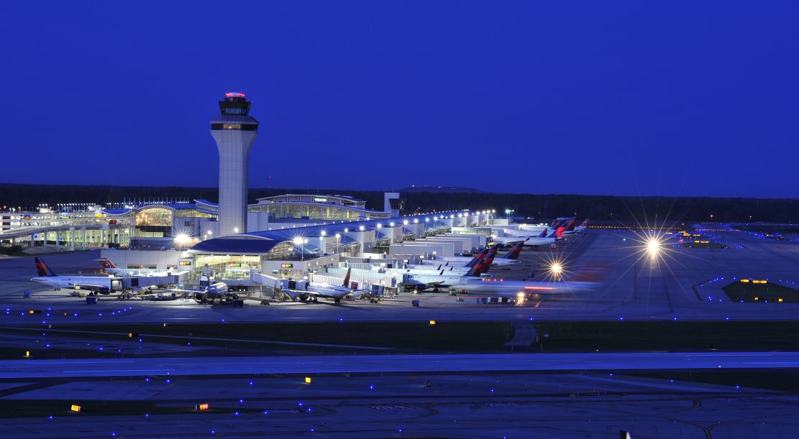
El aeropuerto

Slide 6
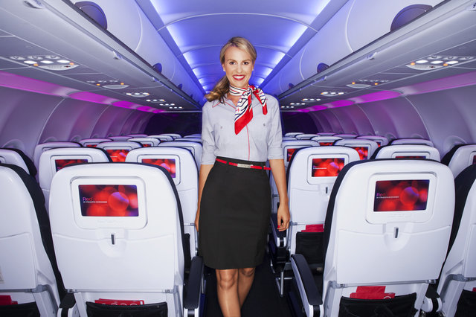
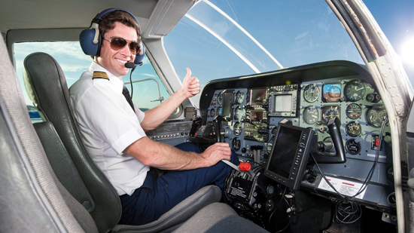
Las personas importantes
el (la) auxiliar de vuelo
El piloto / la pilota

Slide 7
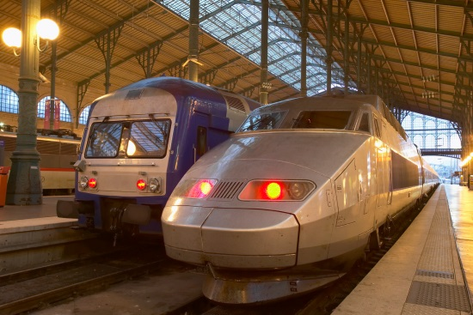
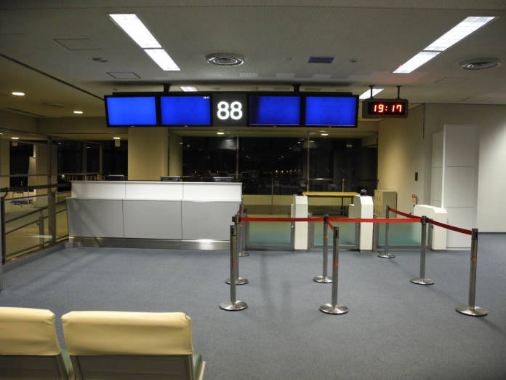
Más vocabulario importante
La estación de tren
Llamar a
La puerta

Slide 8
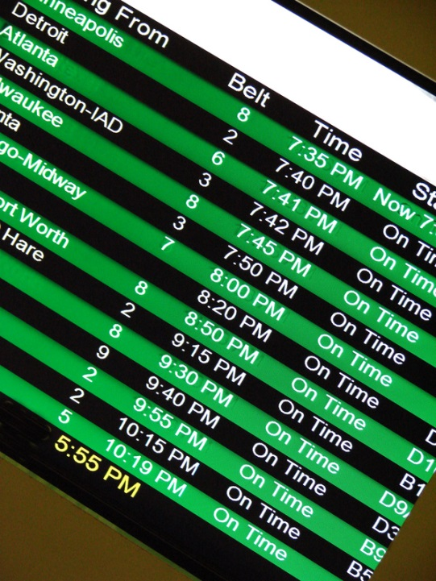
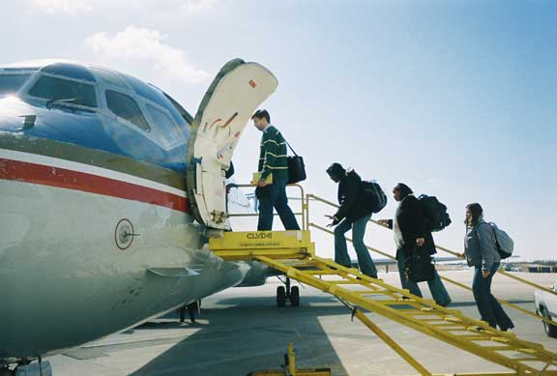
En el aeropuerto
La pantalla de salidas y llegadas
abordar

Slide 9
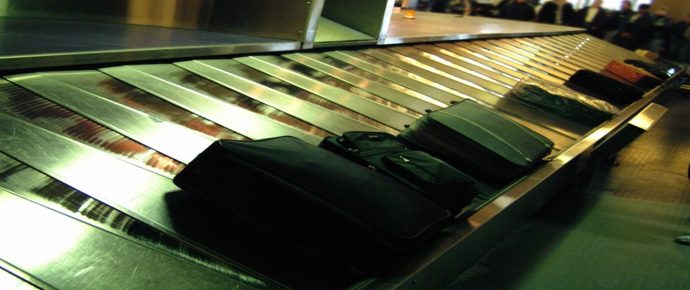
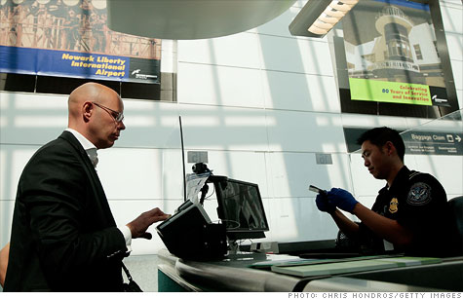
Después de llegar
Buscar las maletas en el reclamo de equipaje
Pasar por la aduana
Los agentes miran las
maletas y el pasaporte

Slide 10

Hacer cola

Slide 11
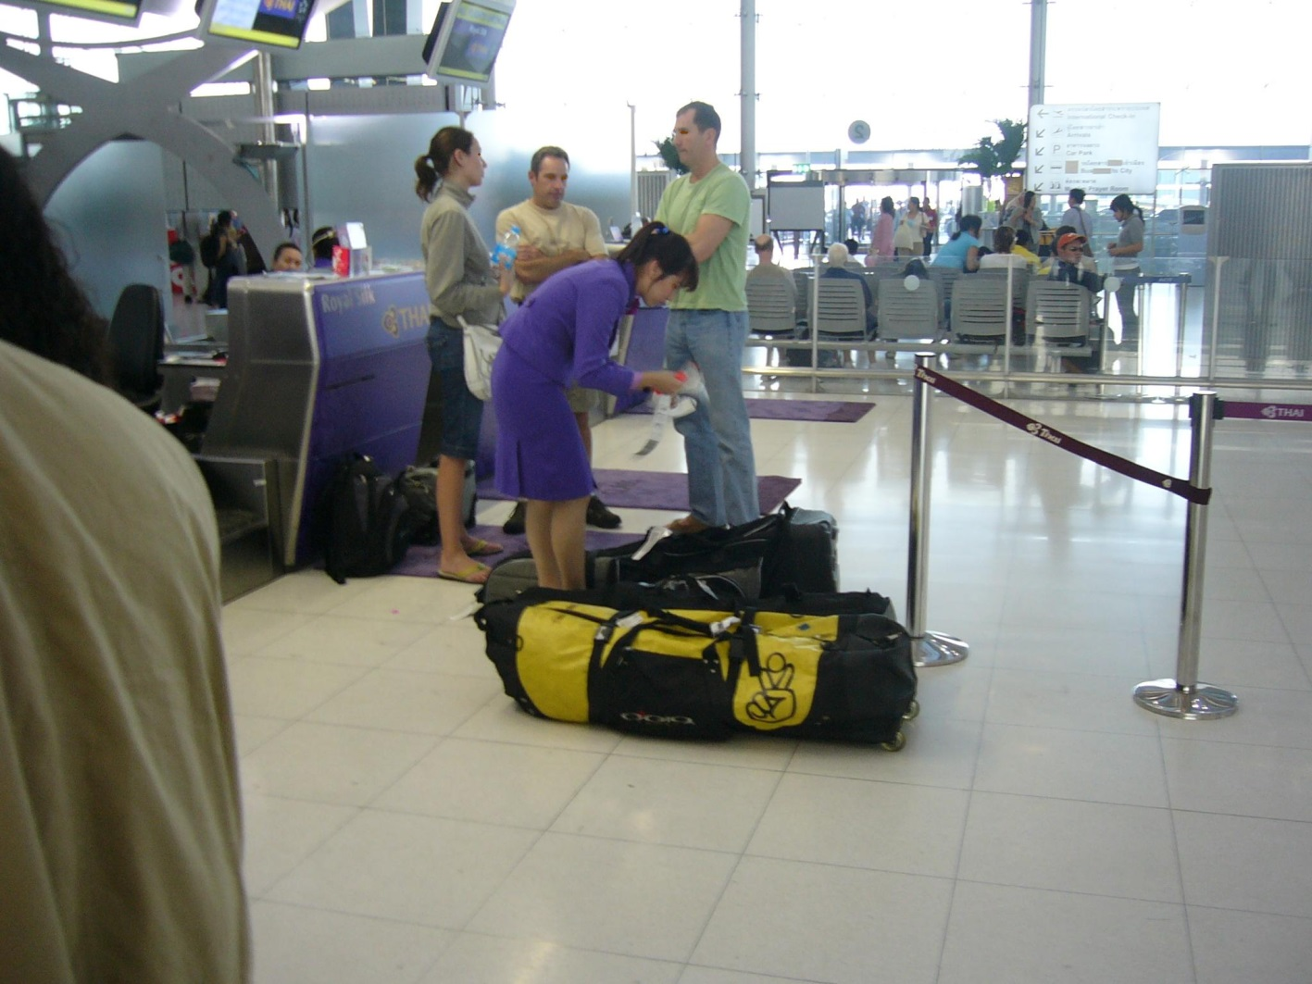
Facturar el equipaje

Slide 12
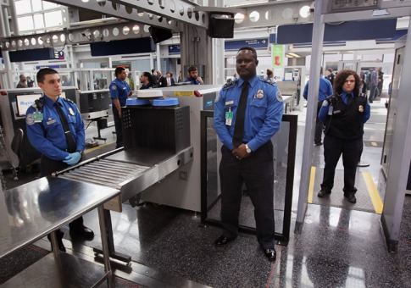
Pasar por seguridad

Slide 13
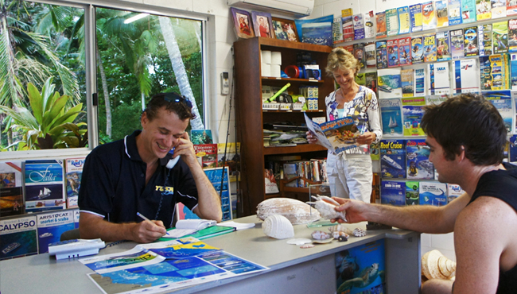
La oficina de turismo

Slide 14
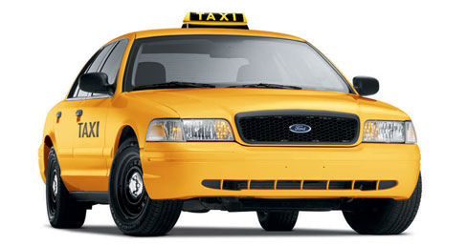
Tomar un taxi

Slide 15
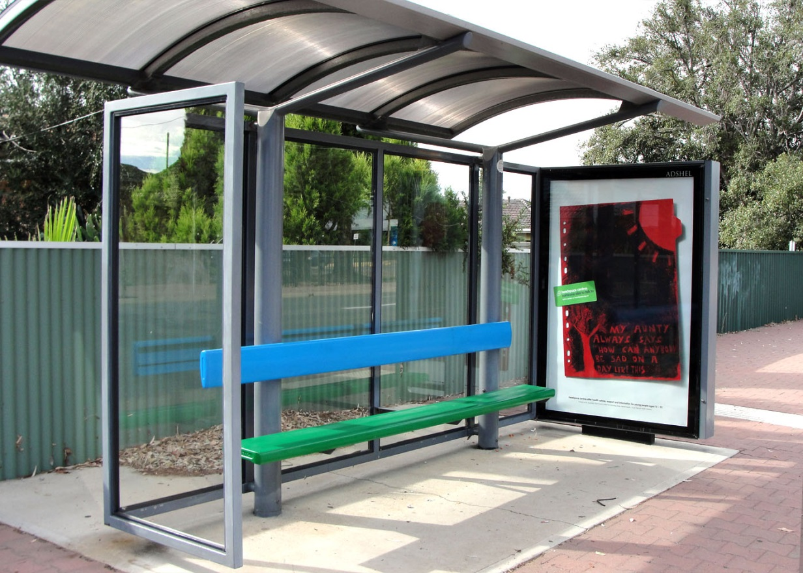
La parada de autobús

